Slide 1
Тренировка счета
Выполнил: студент группы КЭ-401
Клопов Всеволод

Slide 2
Техническое задание
Тренировка Устного счета
Разработать приложение "тренировка устного счета". Приложение содержит два режима - Решение примеров. В данном режиме пользователю предлагается решить арифметический пример, у пользователя есть возможность допустить 3 ошибки до проигрыша. - Решение неравенств. В данном режиме пользователю предлагается поставить правильный знак в неравенство, один из 2 на выбор. у пользователя так же есть право допустить 3 ошибки. Результаты игры сохраняются в каждом из режимов и могут быть просмотрены в приложении.

Slide 3
Правила игры
В любом режиме у игрока 3 жизни
Существует два режима: неравенства и примеры
Примеры и неравенства генерируются случайно
Пользователь вписывает или выбирает ответ
Правильно решеный пример => +1 очко
Неверно решеный пример => -1 право на ошибку
Игра идет до трех ошибок.

Slide 4
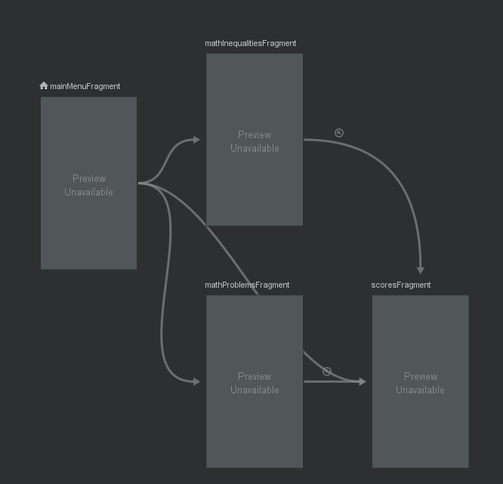
Навигация
Граф навигации:

Slide 5
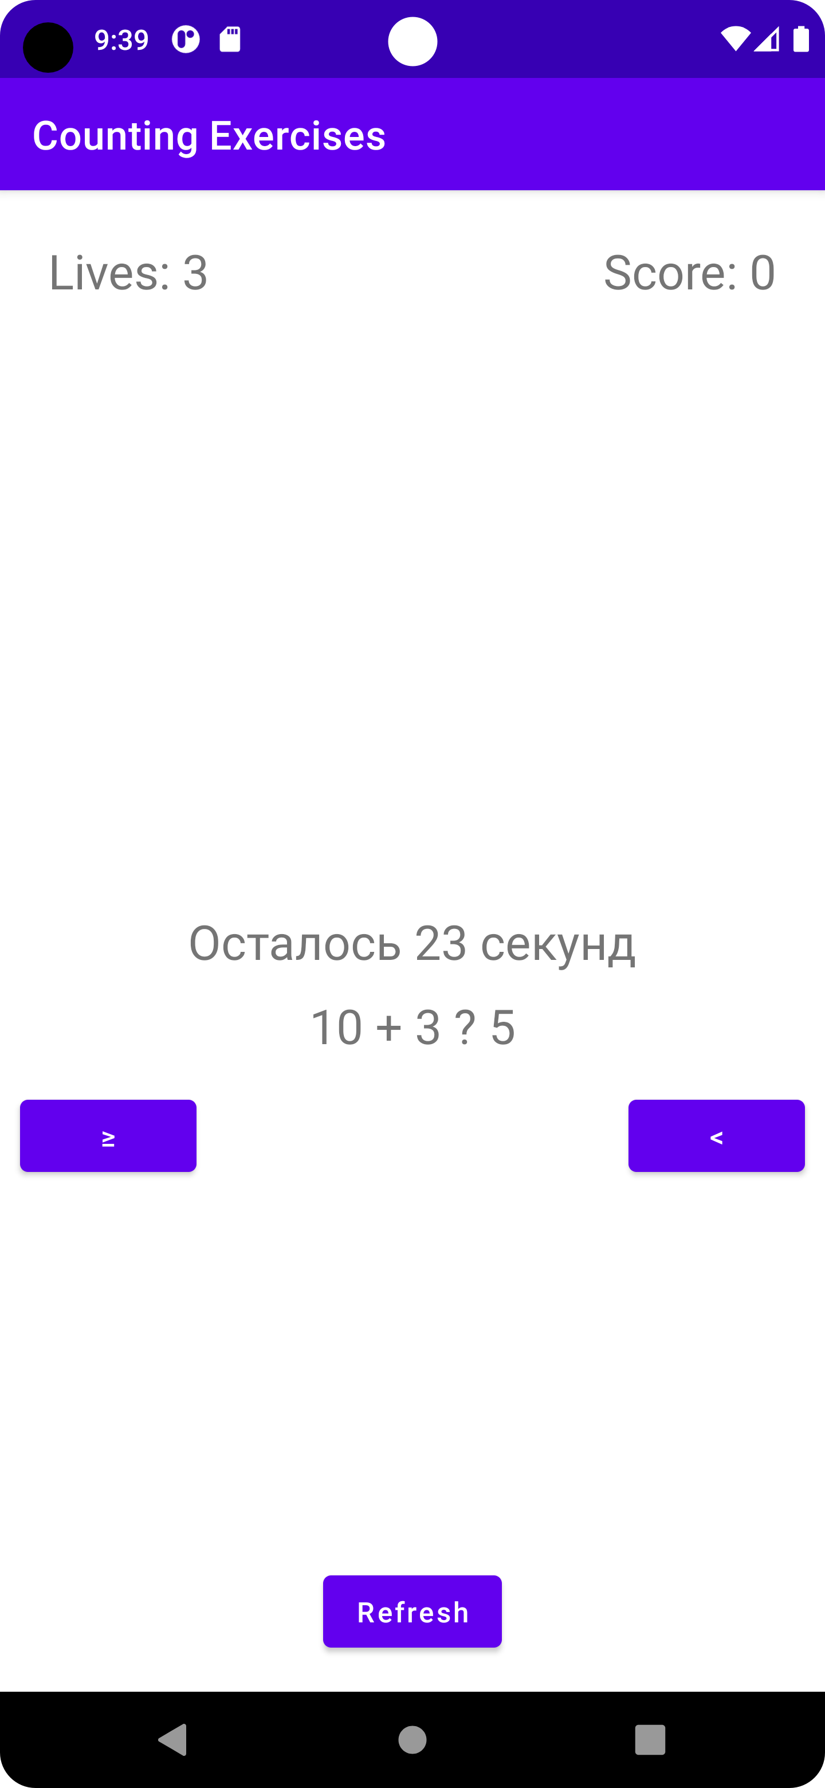
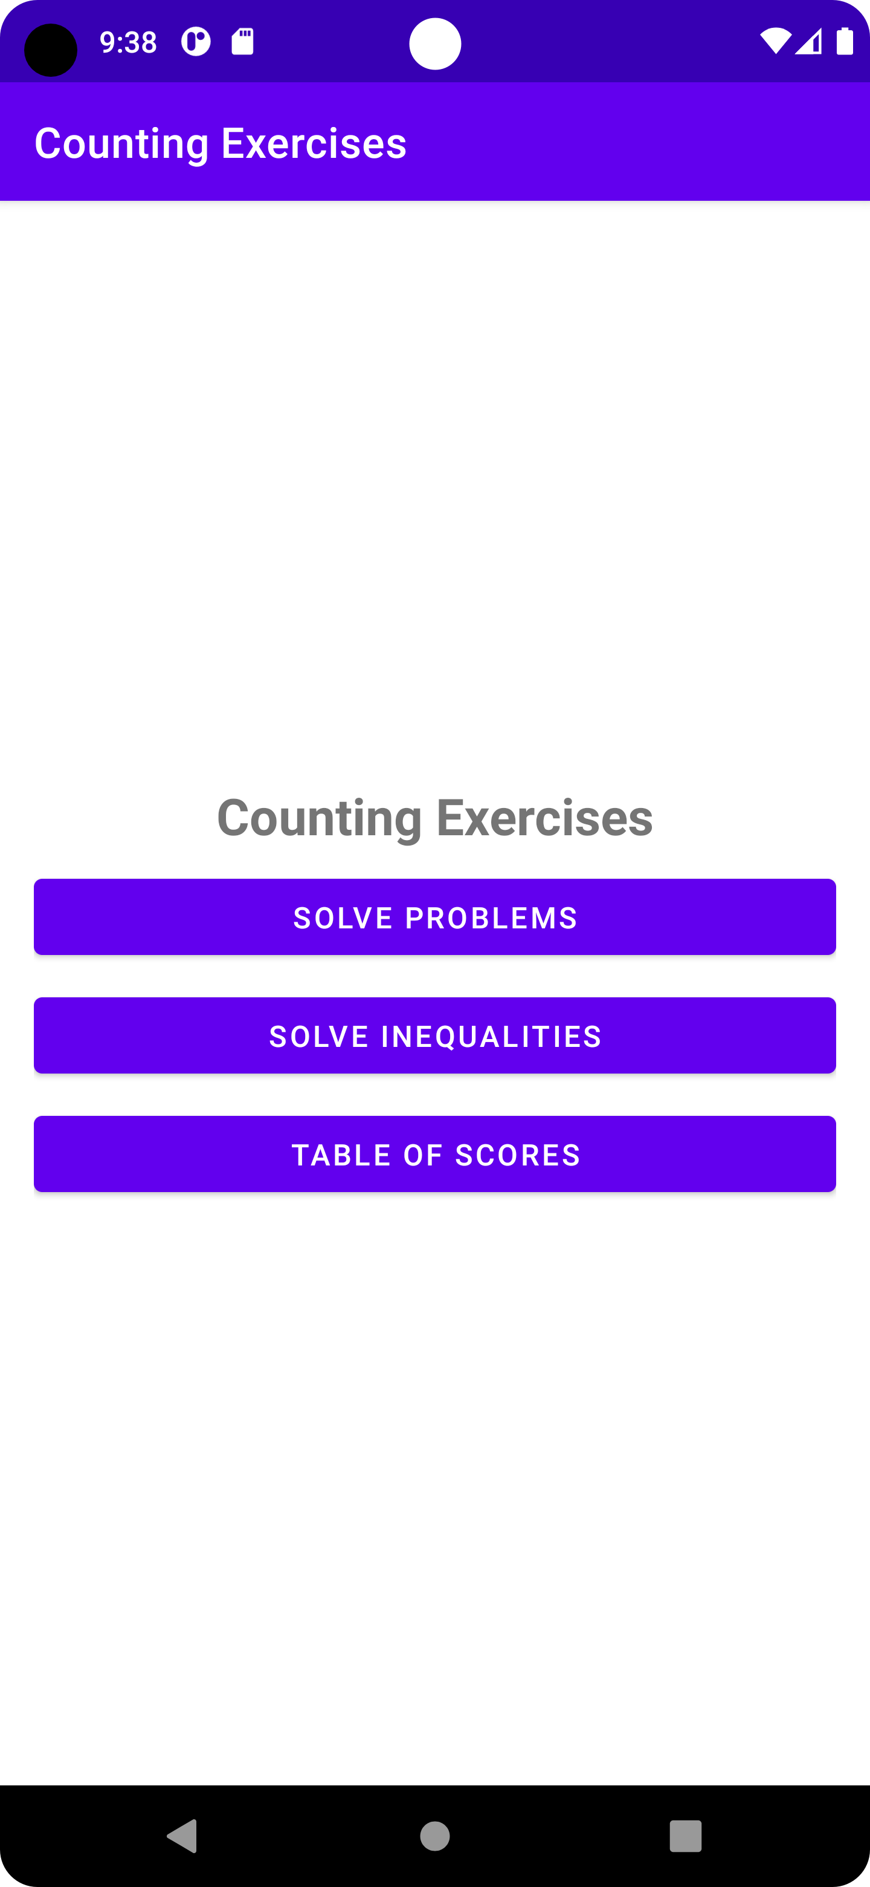
Скриншоты приложения

Slide 6
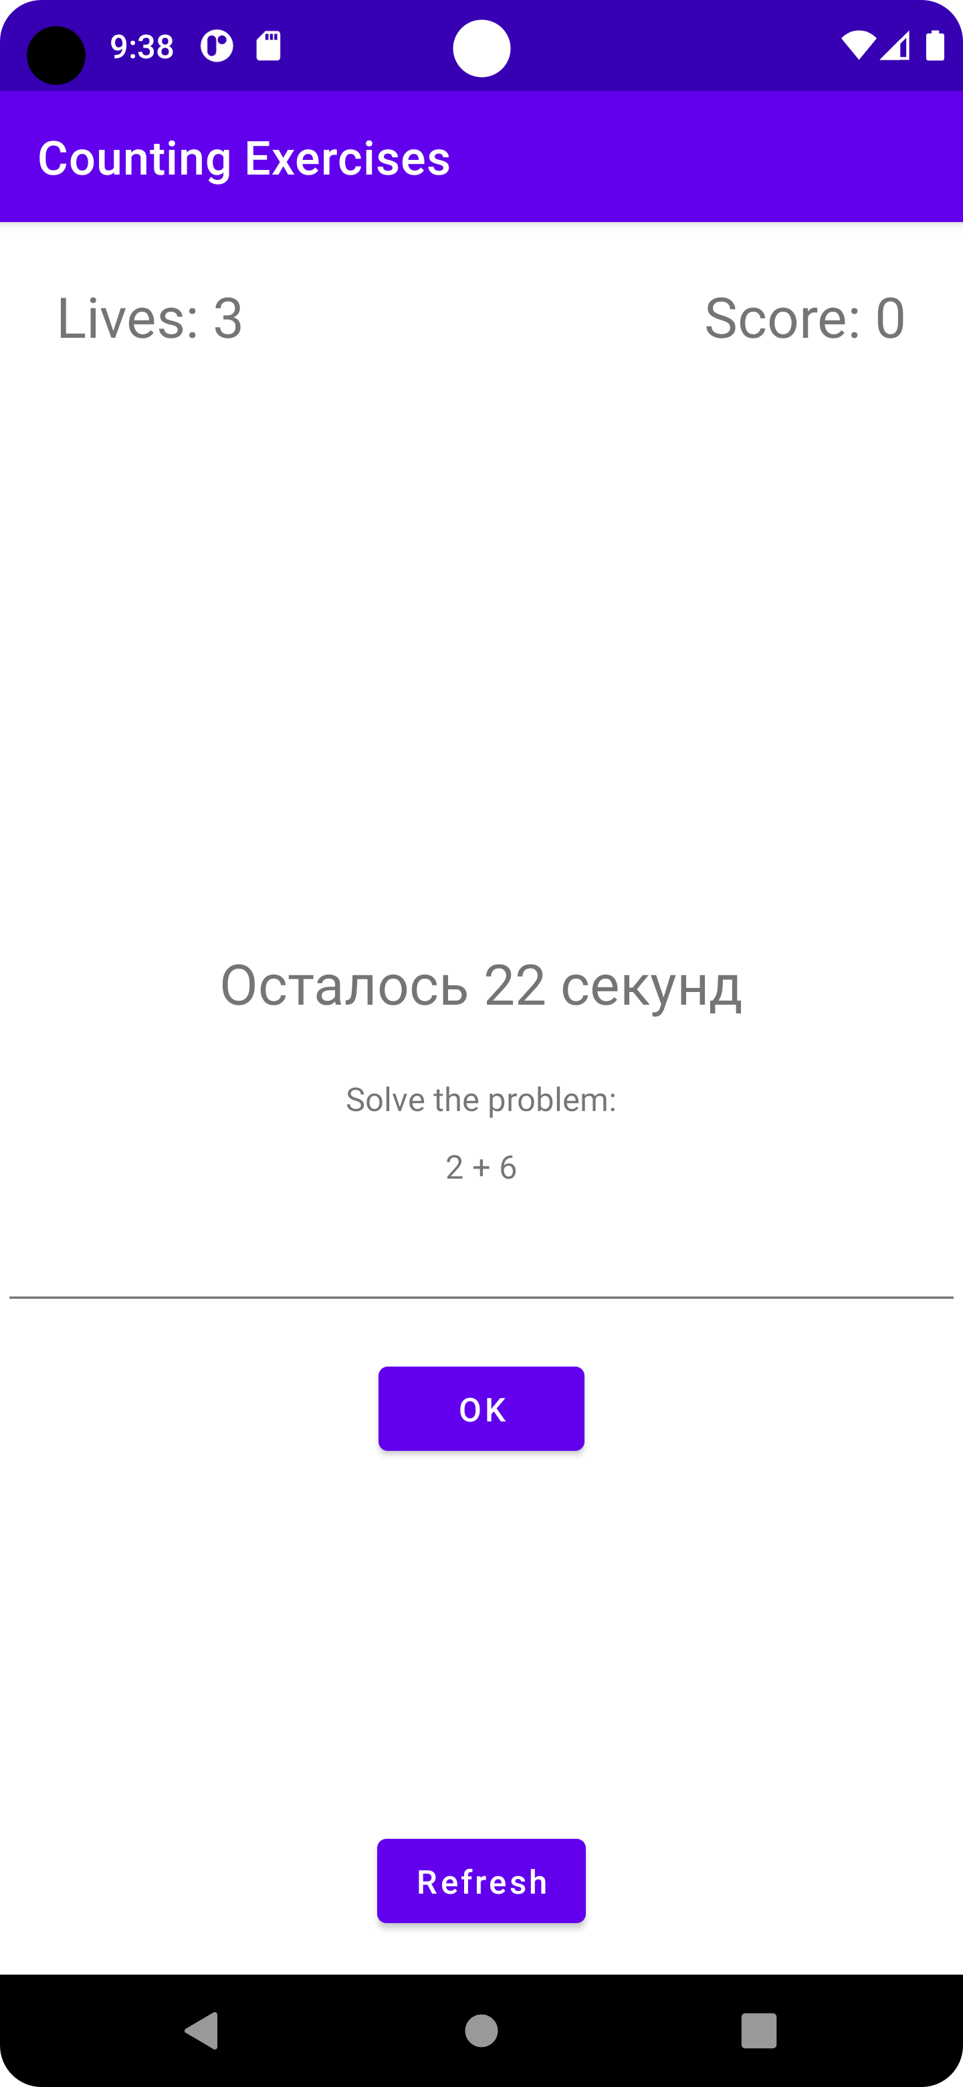
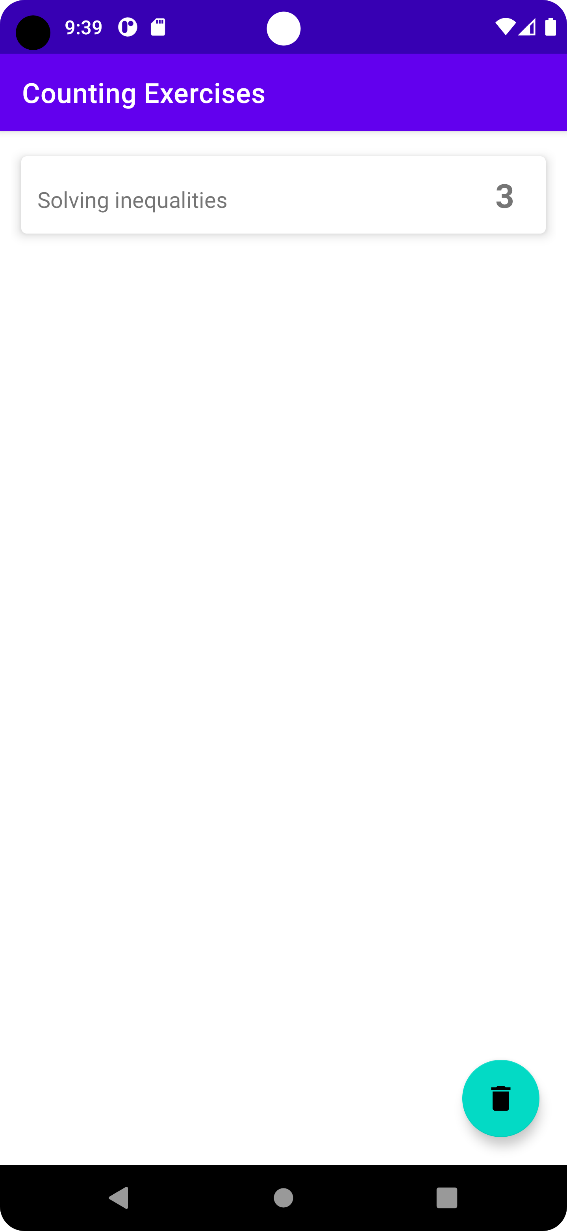
Скриншоты приложения

Slide 7

Спасибо за внимание!

